Slide 1

和歌山県教育旅行のご提案
和歌山県

Slide 2
定番の修学旅行なんて
変えてしまいませんか？？

Slide 3

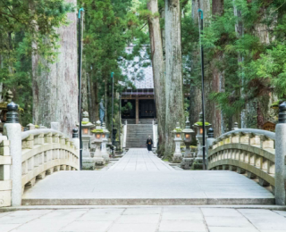
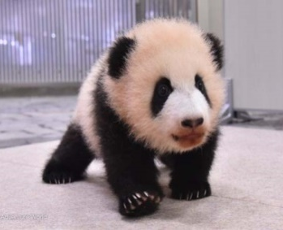
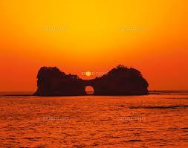
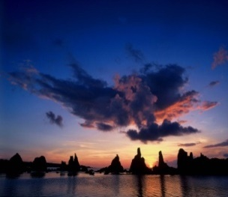

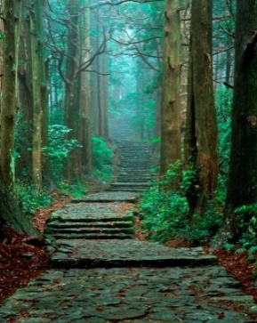
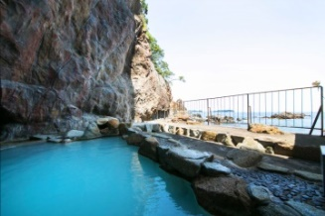
民間データ
実は！！全国から注目されている！？和歌山県
２０１８年
ＮＩＫＫＥＩプラス１「外国人が次に目指す『ディープジャパン』１５選」
Airbnbの「Hospitality Index（ホスピタリティ度）」トップ１０
TripAdvisor®「日本のテーマパークランキング」
TripAdvisor®「旅好きが選ぶ！日本の動物園・水族館ランキング2018」動物園部門
国内最大級の写真総合エージェンシー「アフロ」画像ランキング“絶景・海部門”
Airbnb™「2019年に訪れるべき１９の観光地」
高野山奥之院が全国１位
新宮市が全国１位
アドベンチャーワールドが全国第4位（上位はUSJ、TDS、TDL）
アドベンチャーワールドが第1位
和歌山県が全国１位（特に串本橋杭岩が大人気）
和歌山県が日本で唯一選出
２０１９年
国内最大級の外国人向け情報サイト「ガイジンポット（Gaijin Pot）」
2020年外国人が訪れるべき日本の観光地ランキング 熊野地方が第1位
“歴史・文化部門” 南紀勝浦温泉が第1位
旅して日本プロジェクト実行委員会「温泉総選挙2019（部門別年間ランキング）」

Slide 4
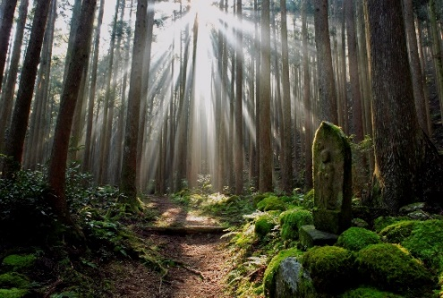
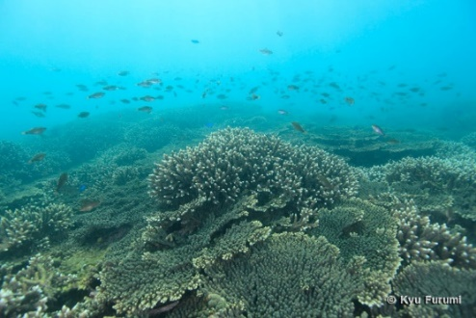
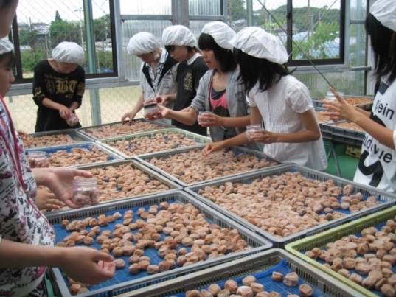
他県と違う和歌山県の特徴＆セールスポイント！！
１ 世界基準の環境で体験ができます！
・世界遺産登録エリア「熊野古道」「高野山」
・国際的に重要な湿地を保全する条約
「ラムサール条約 串本町のテーブル珊瑚群」
２ 学習効果の高い体験メニューが多数あります！
・熊野古道の保全活動や黒マグロによる資源の枯渇や食育
・アクティブ体験・インドア体験等の選択肢の多さ
３ 地の利を生かした効率的な体験ができます！
・紀伊半島の特徴として山と海の距離が近い
・山の体験、川の体験、海の体験が午前と午後に分けできる
４ 行政機関等がサポート＆バックアップします！
・トラブル時や災害時における安全安心の対応や来県実績数
（Ｒ元年度：８５校 Ｈ３０年度：６３校 Ｈ２９年度：６６校 ）
・事前事後学習や地域と連携した手作りの修学旅行が可能

Slide 5
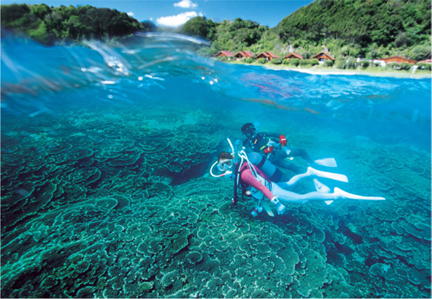
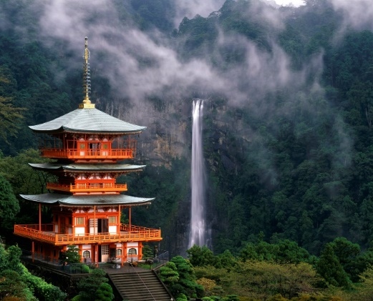
修学旅行の来県実績
修学旅行で和歌山県を訪れる学校は年々増加。
令和２年度は、県外校が前年の２倍近く増加し１５８校に。

Slide 6
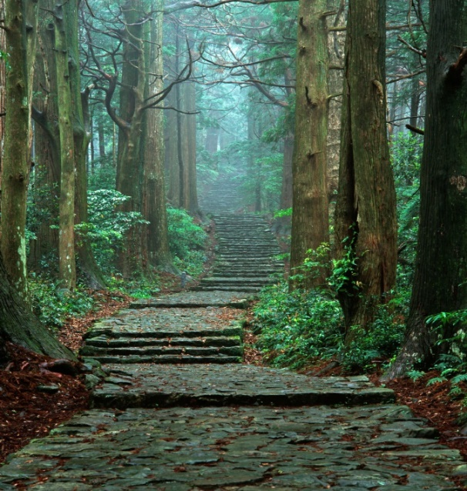

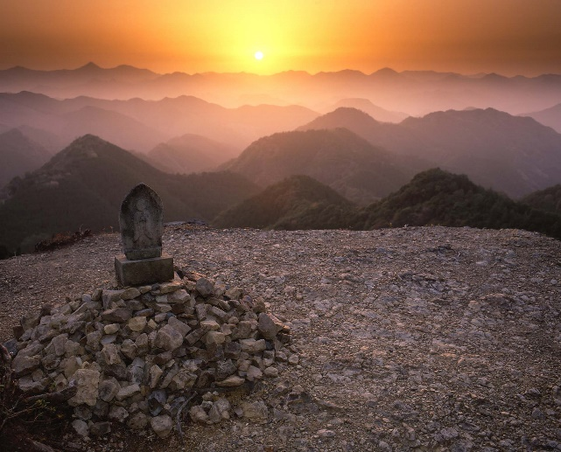
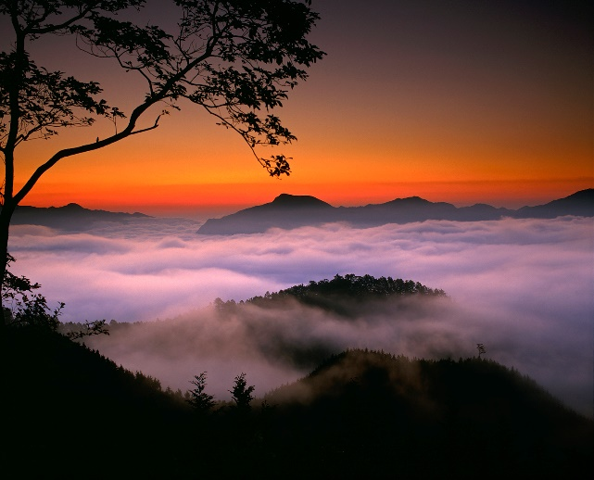
１ 世界基準の環境で体験ができます！
世界遺産「熊野古道」
平成１６年紀伊山地の霊場と参詣道として世界遺産に登録。道が世界遺産なのは、熊野古道とスペインの参詣道
サンティアゴ・デ・コンポステーラのみ。世界で２つ！！非常にレア！！

Slide 7
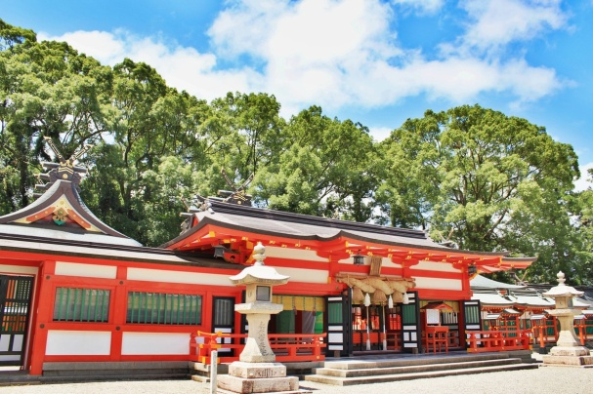
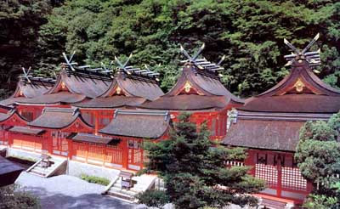
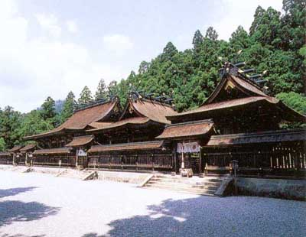
１ 世界基準の環境で体験ができます！
「熊野三山・熊野古道とは」
神々がいる聖地として崇められてきた熊野三山（熊野本宮大社、熊野速玉大社、熊野那智大社、那智山青岸渡寺、補陀洛山寺）に参詣する街道の総称。熊野三山にお参りすることを「熊野詣で」と言う。「熊野詣」は、日本人の旅の始まりとも言われている。また、熊野三山には、過去・現在・未来への御利益のある神様が奉られており「蘇りの道」ともされている。
熊野速玉大社（過去）
熊野那智大社（現在）
熊野本宮大社（未来）

Slide 8
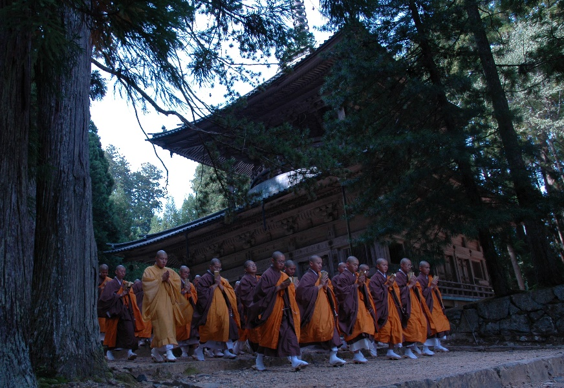
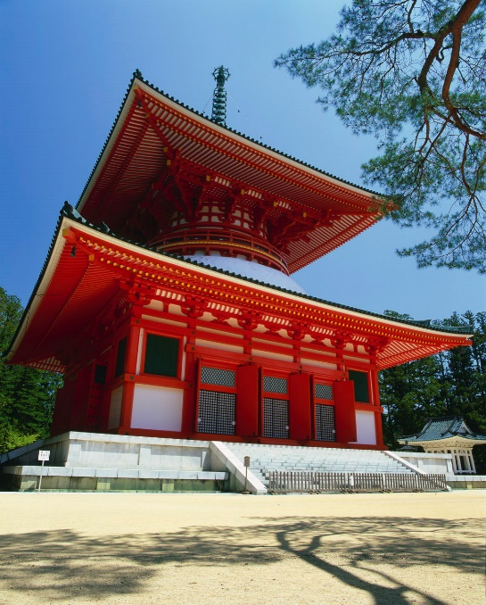
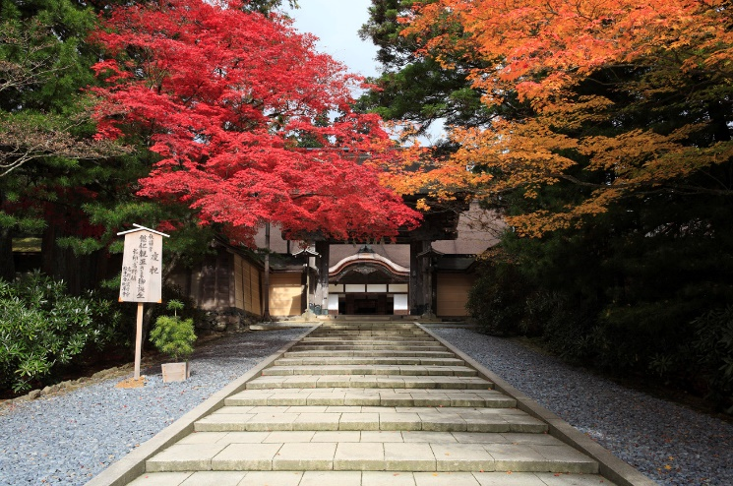
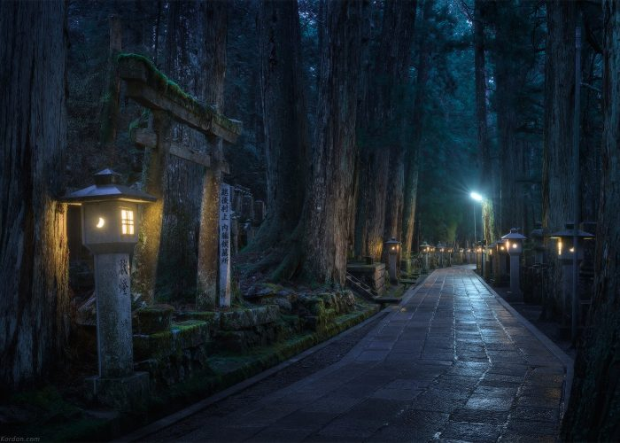
１ 世界基準の環境で体験ができます！
世界遺産「高野山」
平成１６年紀伊山地の霊場と参詣道として世界遺産に登録。約１２００年の歴史が紡ぐ永遠の聖地。標高９００ｍの山上に数多くの寺院が点在する一大宗教都市。
旅行雑誌の「ミシュラン」３★★★

Slide 9
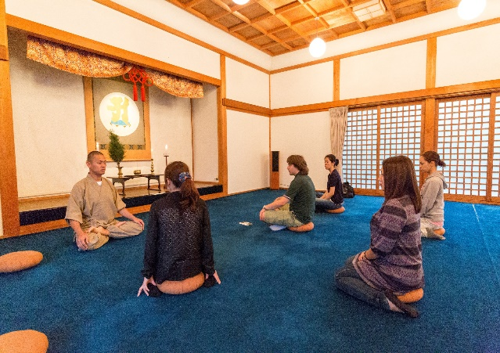
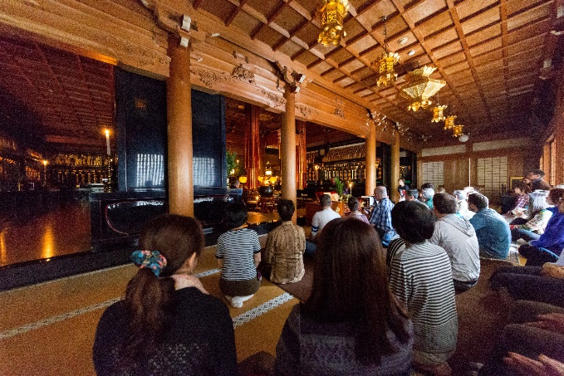
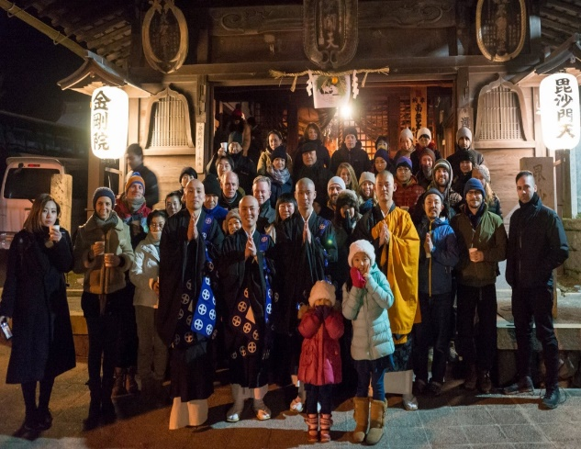
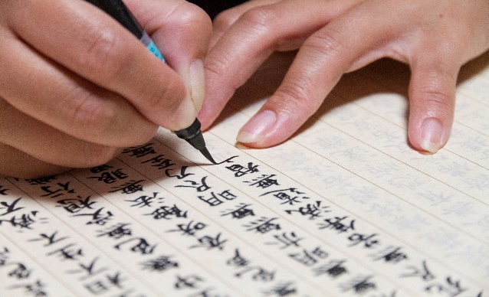
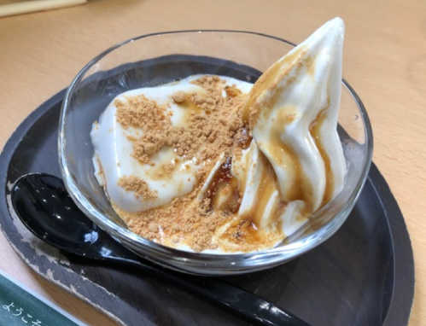

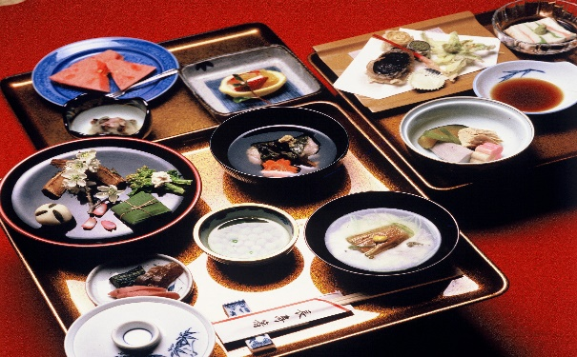
１ 世界基準の環境で体験ができます！
宗教都市ならではの体験が可能！
阿字観（瞑想）体験
勤行体験
奥の院ナイトツアー
写経体験
ごま豆腐づくり体験
精進料理
9

Slide 10
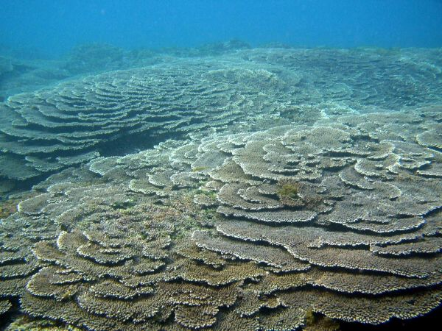

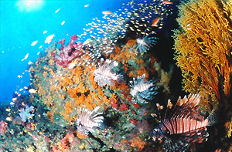
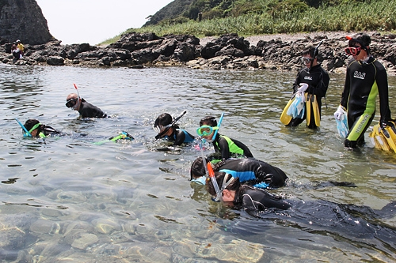
１ 世界基準の環境で体験ができます！
ラムサール条約登録エリア
「串本町の珊瑚群」
年間を通じて暖かな水温と高い透明度を誇り、数多くの熱帯魚や約１２０種類の珊瑚が分布している「本州の沖縄＝串本」。 １２月上旬頃までスノーケリング等の体験が可能。
テーブル珊瑚の最北限

Slide 11
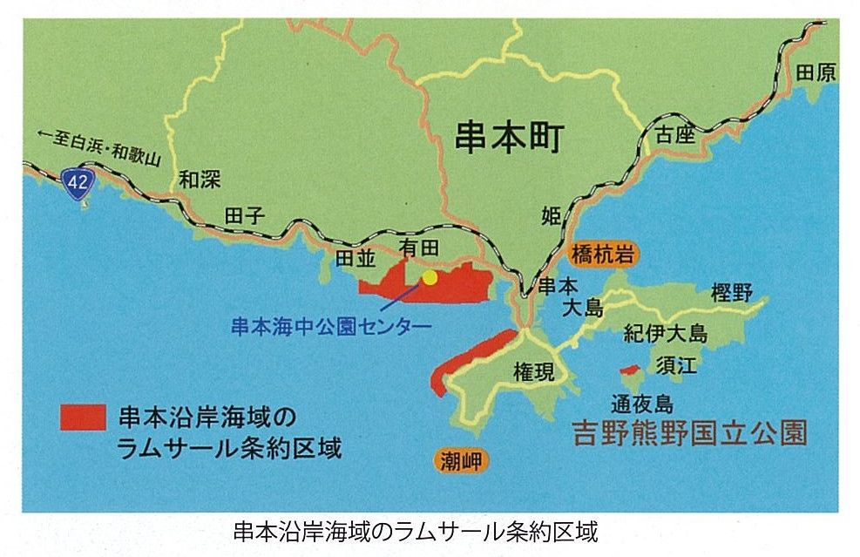
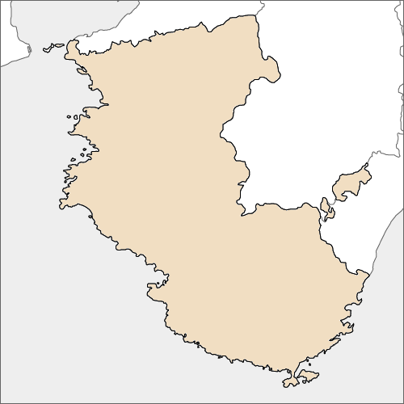
１ 世界基準の環境で体験ができます！
ラムサール条約に登録されているサンゴの海
・沖縄の慶良間諸島
・和歌山の串本沿岸地域
日本では２箇所のみ
テーブルサンゴの群生地
として世界最北限
ココです

Slide 12
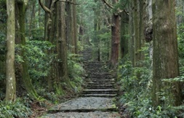
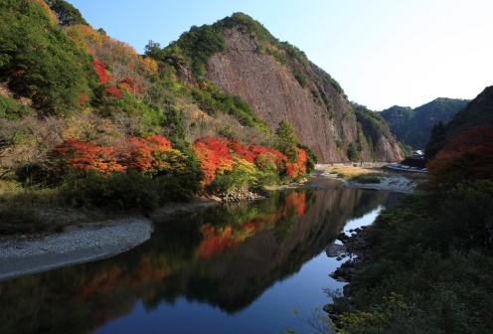
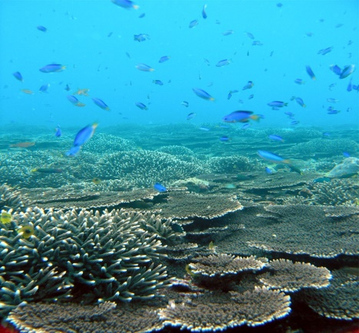
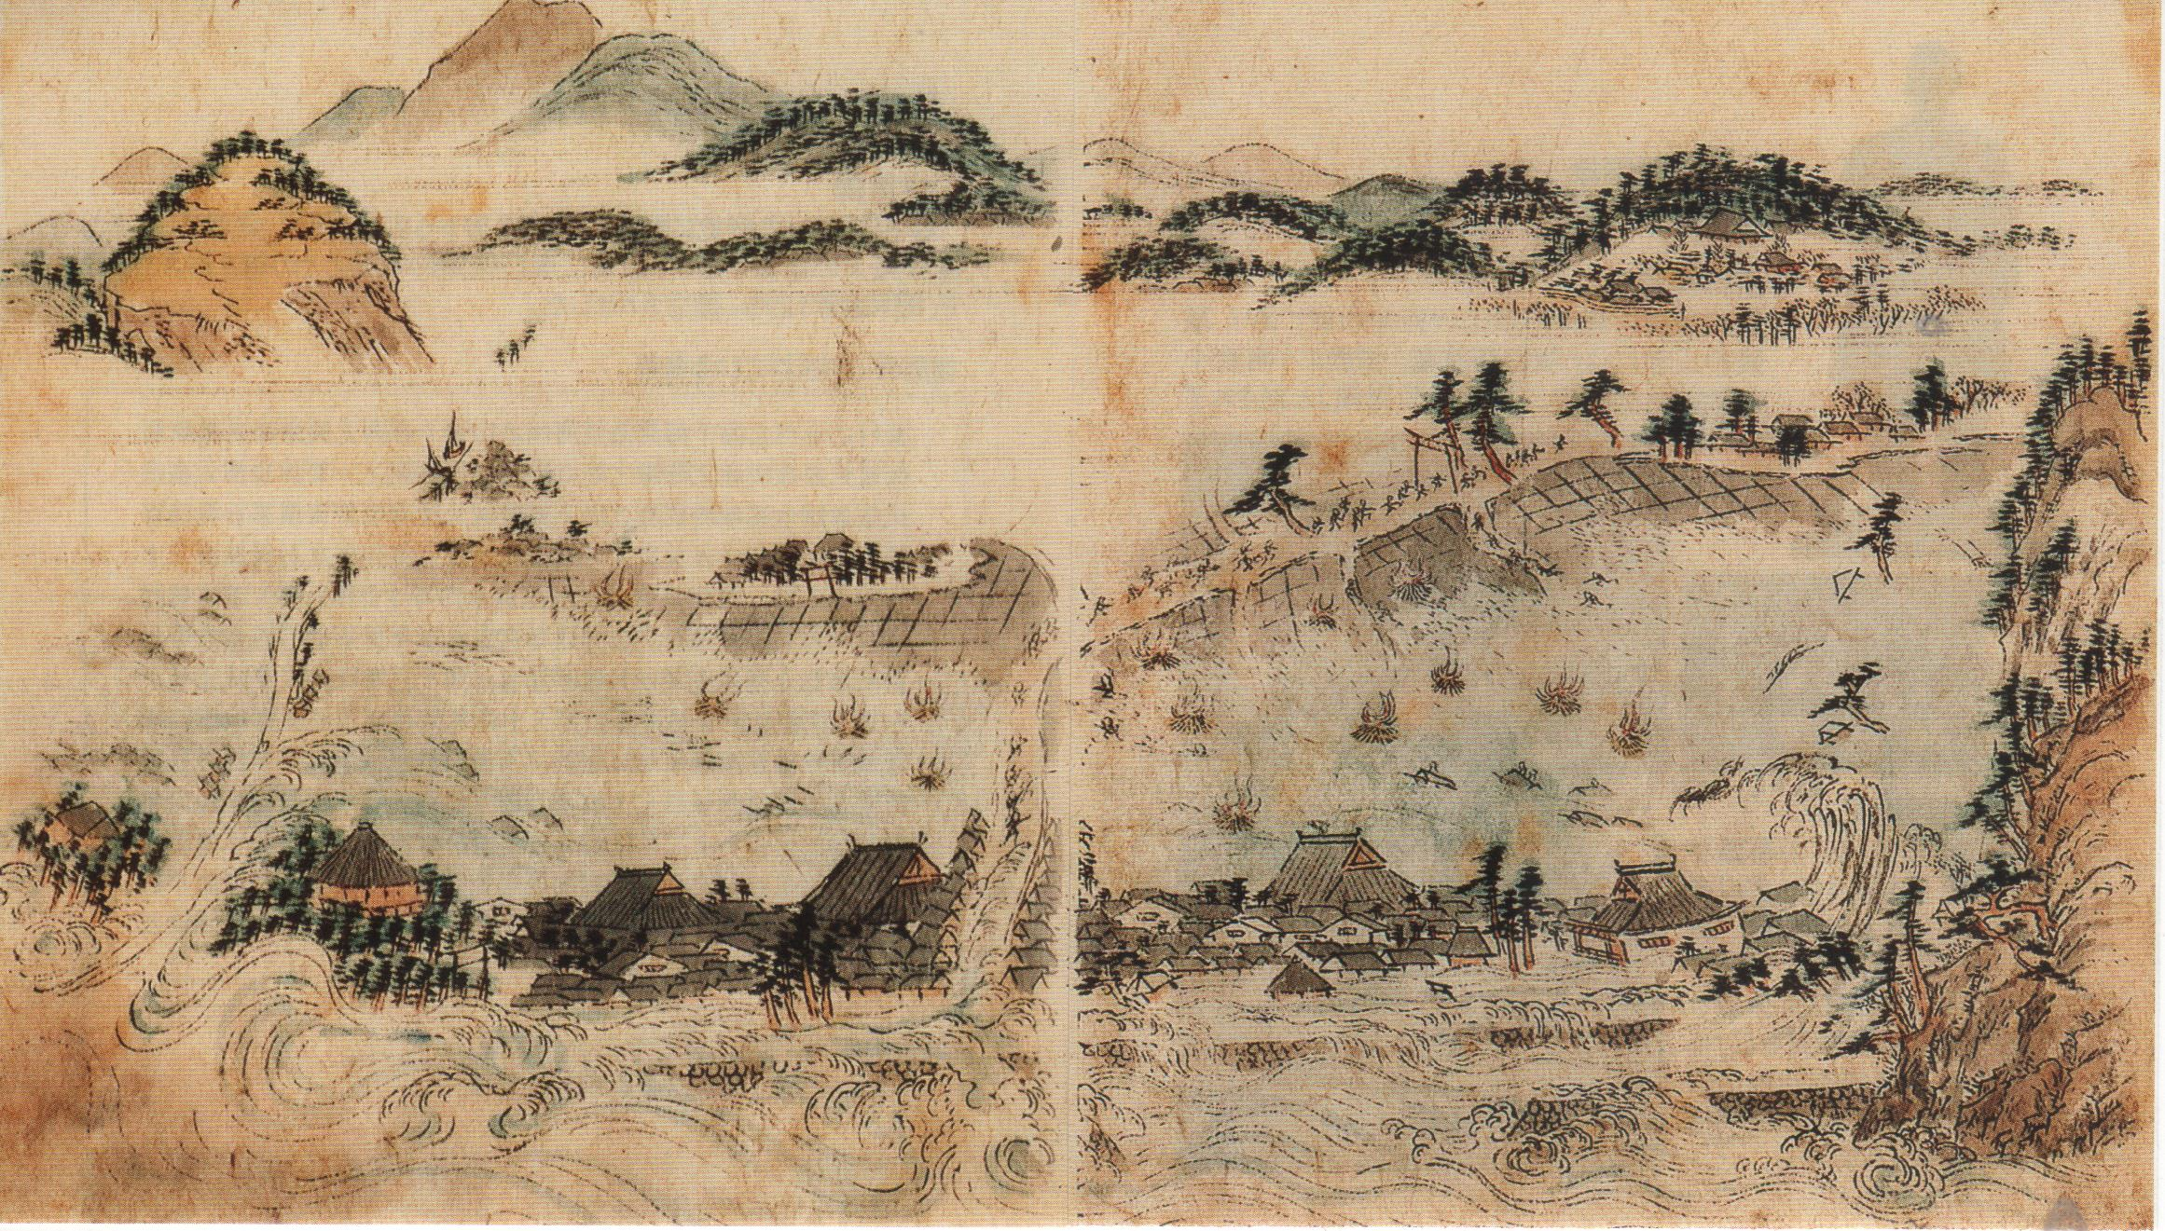
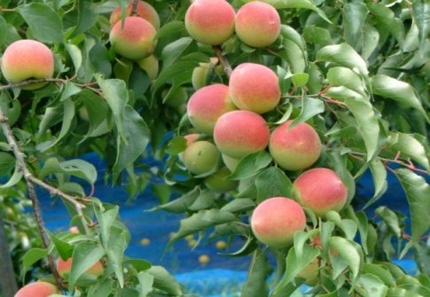
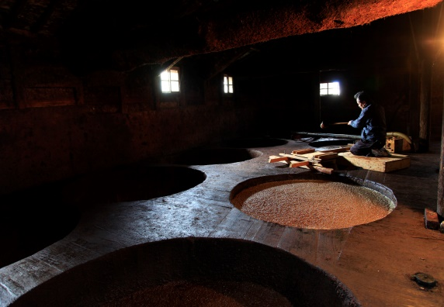
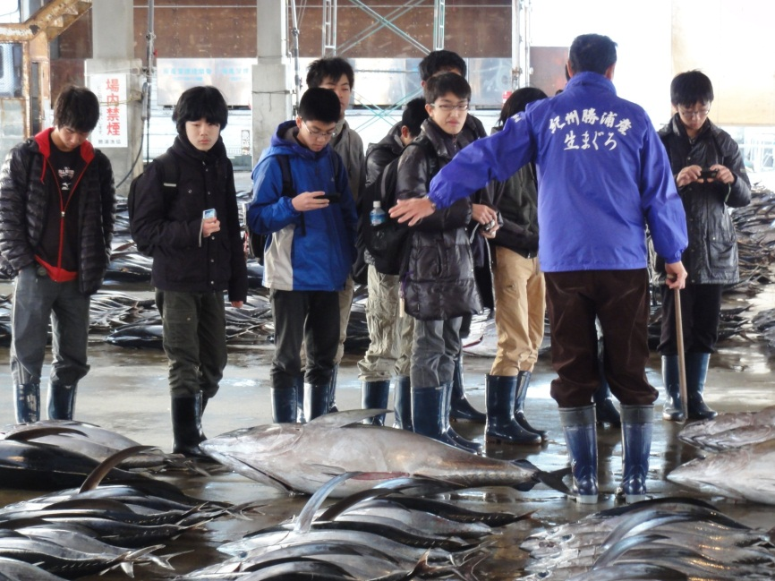
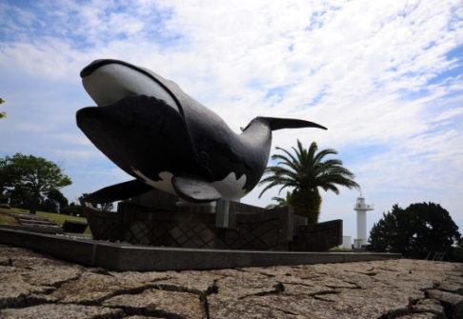
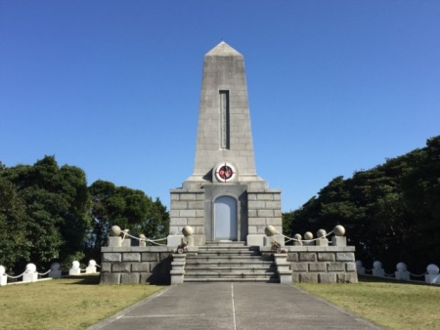
「考える力を身につける！！」ｰ和歌山ならではの修学旅行をｰ
①世界遺産「熊野古道 」の保全活動
②南紀熊野ジオパーク～大地に触れ、生活への恵みを知る～
③サンゴの保全～美しい海を残すために～
④防災学習（津波・土砂災害）
⑤世界農業遺産「みなべ・田辺の梅システム」
⑥食文化学習
⑦将来を見据えた資源管理「天然マグロと養殖マグロ 」
⑧日本遺産「くじらとともに生きる」
⑨和歌山県串本町とトルコの友好から「豊かな心」を学ぶ

Slide 13
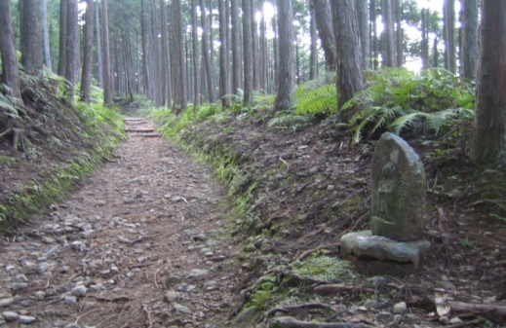
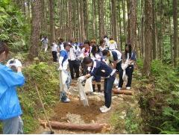
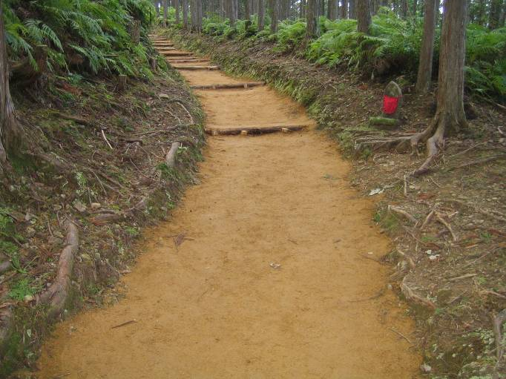
和歌山だからできること
テーマ①：世界遺産「熊野古道」の保全活動
道普請（作業前 ）
作業中
作業後 風景
何が学べる？
・日本で唯一世界遺産を自らの手で保全できる
・保全活動を通して、歴史と環境を学べる
相乗効果のある関連プラン
・古道歩き（ガイド付）、熊野大社参拝、世界遺産センター見学
世界遺産とは？
地球の生成と人類の歴史によって生み出され、過去から現在へと引き継がれてきたかけがえのない宝物です。現在を生きる世界中の人びとが、未来へと伝えていかなければならない人類共通の遺産です。
熊野古道とは？
古より「蟻の熊野詣」と形容されるほど多くの人が歩き、日本人の旅の始まりといわれています。

Slide 14
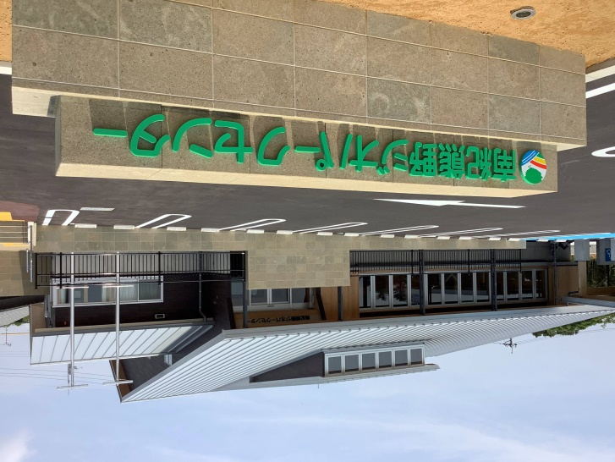
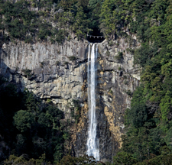
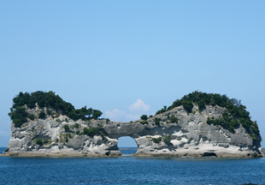
和歌山だからできること
テーマ②：南紀熊野ジオパーク～大地に触れ、生活への恵みを知る～
2019年7月OPEN‼
道普請（作業前 ）
南紀熊野ジオパークセンター
那智大滝
円月島
何が学べる？
・大地の成り立ちとそこから生まれた歴史文化、人の暮らしをジオガイドが楽しく案内します
・大地と自然信仰の発生や大地の恵みである温泉など生活との関わりを学べる
関連体験
ジオサイトツアー、カヌー、トレッキングなど
ジオパークとは？
地質や地形を見所とし、ジオ（大地）とその恵みに親しみ、それらを楽しみ、学ぶところです。
南紀熊野ジオパークとは？
３種類の大地が作る独特の景観、温暖な気候がもたらす多種多様な動植物、そこから生まれた熊野信仰や筏流しなど数多くの優れた自然や文化を体感できるところです。平成26年8月に日本ジオパークに認定されました。

Slide 15

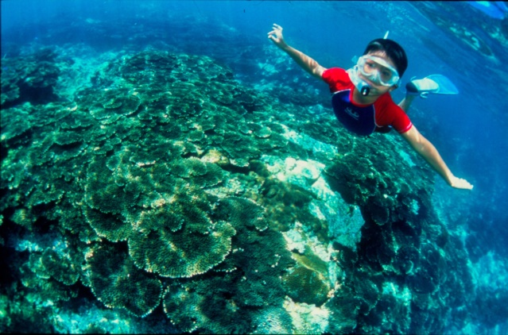
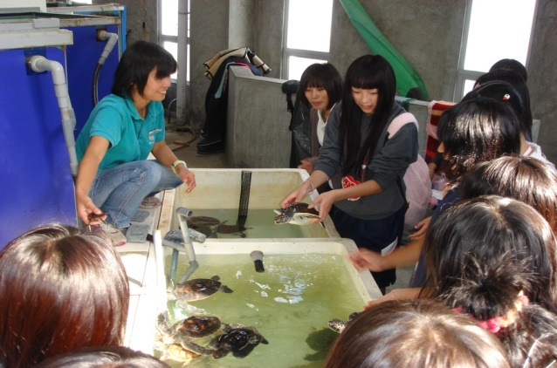
和歌山だからできること
テーマ③：サンゴの保全～美しい海を残すために～
テーブルサンゴの海
水族館飼育体験
ラムサール条約とは？
・元々世界を渡り歩く水鳥の飛来地の保護の目的でできた条約。現在では保護する価値のあるサンゴ生息域なども対象となり、沖縄の慶良間諸島と並んで、サンゴの生息する海が指定の対象となっている。
・串本の海は世界で最も北にあるサンゴの大群落として登録されている。
何が学べる？
・串本海中公園の飼育員より、串本の海の生き物、潮流黒潮の恩恵について学べる
・ウミガメの繁殖に取り組んでいる様子、サンゴを食べるオニヒトデの駆除等、美しい海を残すための活動について学べる
・水族館飼育体験では、実際に串本の海に生息する生き物に触れながら、生き物の大切さ、資源を守ることの大切さについて学べる
関連体験
・水族館飼育体験、スノーケリング

Slide 16
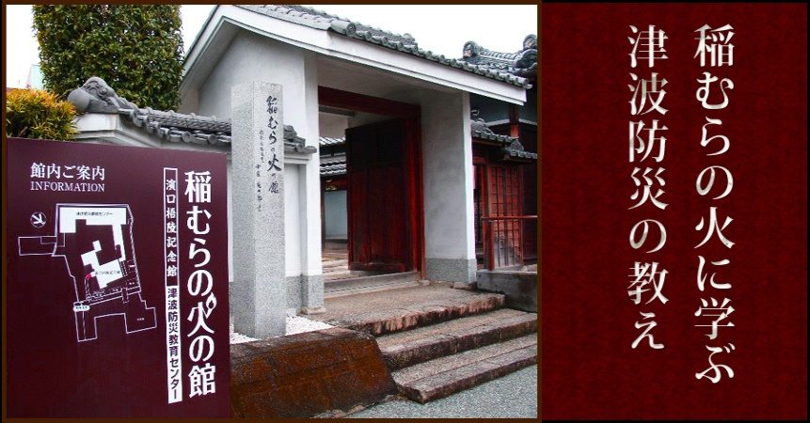

和歌山だからできること
テーマ④：防災学習（津波と土砂災害）
稲むらの火の館
土砂災害啓発センター
何が学べる？
・稲むらの火の館では、館長より防災の先駆者である濱口梧陵、日本の防災について学べる
・土砂災害啓発センターでは、職員より砂防技術がいかに日本の国土を守っているかについて、模型やパネルを用いて学べる
・日本で唯一の津波・土砂災害啓発施設にて、今災害に備えて何ができるかを学ぶ
世界津波の日
・ ２０１５年国連にて、「１１月５日が世界津波の日」として認定されました。これは、安政の南海地震・津波の際に濱口梧陵が、稲むらに火をつけ、村人を高台に導いて津波から多くの村人を救った逸話に由来します。

Slide 17





和歌山だからできること
テーマ⑤：世界農業遺産（みなべ・田辺の梅システム）
製炭
薪炭林
生物多様性
・持続的な薪炭林の管理
・ 「紀州備長炭」を生産
梅加工
梅生産
梅畑
・斜面が多い里山利用の工夫
・多様な遺伝子資源・品種育成
・優れた伝統技術
雇用創出
梅干し作り作業体験
何が学べる？
・ JA紀州の職員及び梅生産者から生産方法について学べる
・梅振興館では、職員より梅林パノラマ模型や様々な展示を用いて、梅の歴史を学べる
・体験を通して梅の作業行程を学べる
関連体験
・梅干し作り作業体験、梅ジャム作り体験、梅はちみつ漬け体験など
世界農業遺産とは？
・次世代に継承すべき重要な農業（林業・水産業を含む）や生物多様性、農業景観を有する地域（サイト）をシステムとして認定するもの。
みなべ・田辺の梅システムとは？
・養分に乏しく礫質で崩れやすい斜面を利用して薪炭林を残しつつ梅林を配置し、400年にわたり高品質な梅を持続的に生産してきた農業システム。

Slide 18






和歌山だからできること
テーマ⑥：食文化の学習を通して、考える力を身につける
醤油発祥の地・湯浅
果樹試験場
聞き取り調査の様子
何が学べる？
・生活に身近な食に関する仕事の体験、フィールドワークを通して課題解決のための考える力を身につけることができる
・醤油や鰹節、わさびなどの発祥の地。 梅、みかん、柿は日本一の生産地である果樹の国。和歌山は日本の豊かな食文化を支えています。

Slide 19



和歌山だからできること
テーマ⑦：「将来を見据えた資源管理」天然マグロと養殖マグロ
マグロ市場見学
本マグロ養殖体験
何が学べる？
・実際の競りを間近で見学できる
・漁協の職員から漁獲方法、マグロ漁のあり方、マグロがどのようなルートを通って食卓に運ばれるかを学べる
・マグロの完全養殖に至るまで、養殖の仕方、生態について学んだ後、漁船でイケスに行き、実際に餌やりを体験できる
・生マグロ漁獲量日本一の那智勝浦町と世界で初めて完全養殖に成功した近畿大学のある串本町でマグロの資源管理を通して、環境、食育について学べる
本マグロの資源管理
・本マグロは、資源量が減少傾向にあり、漁獲規制が設けられている。
・日本は本マグロの最大の漁業国であり、消費国。
・天然マグロの減少が懸念される中、２００２年に近畿大学が完全養殖に成功した。今も養殖を行いながら、マグロの今後の展望について研究が行われている。

Slide 20



和歌山だからできること
テーマ⑧：日本遺産「鯨とともに生きる」
くじらの博物館
くじらのふれあい体験
何が学べる？
・太地町立くじらの博物館では、獣医・学芸員・飼育員など専門のスタッフから鯨の生態や捕鯨の歴史について学べる
・くじらの博物館は日本で鯨に触れあうことができる唯一の施設
・鯨と一緒に泳いだり、餌やり等のふれあい体験を通して、動物との共存について学べる
・珍しい白い鯨に出会え、触れあうことができる
日本遺産とは？
・地域の歴史的魅力や特色を通じて我が国の文化・伝統を語るストーリーを文化庁が認定するもの。
古来から続く捕鯨文化から考える
・江戸時代初期から始まり、地域を支える一大産業に発展した背景と今に受け継がれている捕鯨文化、そのストーリーに触れることができる。

Slide 21




和歌山だからできること
テーマ⑨：和歌山県串本町とトルコの友好から人間の「心」を学ぶ
ストーリー
・１８９０年、明治天皇に謁見した後、帰路に着いたトルコ軍艦エルトゥールル号は串本町大島沖にて台風に遭い遭難。乗組員のうち５８０名余りが帰らぬ人となりましたが、地元住民の献身的な救助活動により６９名が救助されました。
・それから約１００年後イラン・イラク戦争の最中、イランに取り残されていた日本人はトルコ航空機により無事に脱出することができました。
何が学べる？
・トルコとの友好関係の歴史を学ぶガイドツアー（ゆかりの地を巡る）を通して、相手のことを真摯に思いやる心がどれほど尊いことなのかを学べる
・【事前学習におすすめ】日本・トルコ合作映画「海難１８９０」（平成27年12月公開）

Slide 22



和歌山だからできること
キャリア学習 ～最先端の働き方「ワーケーション」を知る～
白浜町の白良浜
何が学べる？
・ＩＴ企業訪問などにより、 未来の働き方を学べる
・地方でも都会と同じように働ける環境が実現できることを 実感できる
・日本社会の課題である働き方改革・生産性向上に向き合う
ワーケーション
・仕事（work）と休暇（vacation）を組み合わせた造語で、ＩＣＴの活用により、リゾート地や地方などの普段の職場とは異なる場所で働きながら休暇取得、地域貢献活動などを行う。
・和歌山県は、全国の自治体に先駆けて取組を推進

Slide 23


日本初！「 民間ロケット発射場 スペースワン ２０２１年運用開始！」
【年間２０基ほどのロケット打ち上げを想定】
注目度
『ＮＯ．１』
スペースワン（株）とは？
・2018年7月に設立された商業宇宙輸送サービス企業。キヤノン電子、IHIエアロスペース、清水建設、日本政策投資銀行が共同出資して設立。
・地上から所定の衛星軌道まで、預かった小型人工衛星を、宇宙航空研究開発機構(JAXA) と共同で開発した全長約１８ｍ、総重量約２３トン「イプシロンロケット（＝固体燃料を用いた３段式ロケット」）で運ぶ、ロケットによる運送業を計画。
発射場の場所は？
・発射場に選定されたのは、本州最南端、和歌山県「串本町田原地区周辺」。南方向と東方向に海を望むロケット打ち上げに適した場所です。

Slide 24






民間ロケット発射場 公式見学場
旧浦神小学校
（約2,500人分）
旧古座高校（約1,000人分）
旧古座高校
約1,000人分
ロケット発射場
（スペースポート紀伊）
田原海水浴場
（約2,500人分）
旧古座川病院（約300人）

Slide 25



３ 地の利を生かした効率的な体験ができます！
スノーケリング体験（午前）
古座川カヌー体験（午後）

Slide 26


４ 行政機関等がサポート＆バックアップします！
・緊急時における安全対策
・災害時における安全対策
年１回体験事業者や民泊関係者等に対し安全対策に関する研修会を実施

Slide 27



４ 行政機関等がサポート＆バックアップします！
１校、１校心をこめたおもてなしをいたします! 心に残る最高の修学旅行を!!
修学旅行に対する和歌山県の支援一覧
１．旅行日程にあわせた旅行プランのご提案、ご助言
２．下見旅行のアテンド、経費支援
〈経費支援〉
○対象人数・・・６名まで
○支援金額・・・首都圏：1人あたり６万円まで 中国圏：1人あたり３万円まで
中京圏：1人あたり３万円まで 近畿圏：1人あたり２万円まで
九州圏：1人あたり６万円まで
○対象経費・・・交通費、宿泊費、昼食費、体験及び施設利用に係る経費
３．事前学習の支援
修学旅行の内容等を学校を訪問してご説明します。
４．パンフレット、ノベルティの提供
（例）ミニタオル、紙袋 etc）
ニーズ
プラン
提案
学校（旅行会社）
和歌山県

Slide 28

観光関連事業者の新型コロナ感染防止の取組
１ ガイドラインを遵守した感染予防の取組の実施
・観光関連事業者（ホテル・旅館、飲食施設、体験施設、バス・タクシー・鉄道など）は、
各業界団体が作成するガイドラインを遵守し、必要な対策に取り組んでいます。
２ 宿泊される皆様に安全・安心な滞在を提供
・万全の対策で「おもてなし」ができるよう、県業界団体においても提供
するサービスごとに、具体的な取組事例を紹介したガイドラインを作成
しています。
・対策を講じた宿泊施設は「新型コロナ対策取組の宿」
として認定証を交付しています。
３ ポスター・テンプレートの掲出
・施設を訪れる皆様に手洗いや消毒の協力を促すため、啓発用のポスターやテンプレートを
掲出し、コロナ感染症拡大防止の取組を働きかけています。
４ コロナ感染症に関連する情報の提供
・以下のホームページにおいて、コロナ感染症に関する和歌山県内の発生状況や対応状況に
ついて、随時お知らせしています。
https://www.pref.wakayama.lg.jp/prefg/000200/covid19.html

Slide 29
発熱など感染の疑いが生じた場合の相談体制
和歌山県内での滞在中に発熱等の症状が出た場合に備え、24時間体制で、相談窓口を設置しています。

Slide 30




知ってました？ アドベンチャーワールドのパンダ
日本一の飼育頭数 現在７頭
隠れたパンダ王国！！
パンダとの距離がめちゃくちゃ近い!!

Slide 31


和歌山県への鉄道アクセス
快適で便利な特急「くろしお」号
中学生以上の生徒さんで、生徒が８名以上と教職員の方が１名以上で、「団体乗車券」が利用可能。
さらに、新幹線利用の場合は、特急くろしお号の特急券が半額に！
最大受入人数：約２７０名（新大阪～白浜区間）
※専用臨時列車（３両）：最大受入人数約１７０名
※通常の停車駅以外の駅にも停車させることが可能
新大阪駅からの時間
南部 | 約２時間15分
紀伊日置 | 約２時間40分
串本 | 約３時間30分
紀伊勝浦 | 約４時間
和歌山県の美しい海岸線を走ります!!

Slide 32

民泊・民宿泊の受入先
日高川・印南・由良・日高エリア
【受入可能人数】
民泊 ：約１００名 ※１軒約４名
民宿泊：約３００名 ※１軒約２０名
【団体名】 紀州体験交流ゆめ倶楽部
大阪市内からバスで約２時間
白浜日置川エリア
【受入可能人数】約３２０名 ※１軒約４名
【団体名】 南紀州交流公社
大阪市内からバスで約３時間
串本エリア
【受入可能人数】約１６０名 ※１軒約４名
【団体名】 串本町教育旅行誘致協議会
大阪市内からバスで約３時間30分

Slide 33


修学旅行後の感想（教諭＆生徒）
埼玉県立Ａ高等学校 教諭 感想
福岡県立B高等学校 生徒 感想
昨年、今回の修学旅行の行先を「和歌山県」に決めた。私もそうであるが、和歌山県に行ったことがない教員ばかりであった。しかし、いろいろな資料を見たり、旅行案内を検討していくとその素晴らしさが感じられた。ただ、生徒の反応はとても心配であった。案の定、旅行後に行ったアンケートの結果を見ると、行く前の時点では８５％もの生徒が「あまり行きたくない」という答えであった。しかし、様々な手段を使い和歌山県の良さを生徒にＰＲした。串本海中公園の宇井館長に来てもらい講演をして頂いたり、文化祭に合わせて伊勢エビの抜け殻や、間伐材を使ったコースター等を和歌山から送ってもらい展示したり、スキップシティを使って和歌山に関わりのある番組を見たり、様々な事を行った。それにより、修学旅行直前にははっきりと「行きたくない」と言う声はあまり聞かなくなった。また、もう一つの不安は、民家に泊まる事であった。現代、他人の家に泊まったことがあるという経験は少ないと思う。生徒は民家の人と上手くやっていけるだろうか、とても心配であった。旅行前にはこのような様々な不安材料があったが、旅行を終えてみると、全てがうまくいき、素晴らしい修学旅行になったと実感している。
成功した理由の一番目は、和歌山県の素晴らしさである。海・山などの雄大な自然。川口市では全く味わえない事である。そして、和歌山県、特にお世話になった串本町の皆さんの人柄である。不安であった民泊も、２日目にはその家族の方を「お父さん、お母さん」と呼ぶぐらいであった。二番目の理由は、事前の準備がよくできたことである。初めての場所、内容だけに、事前の準備を係の先生を中心として完璧に出来たことである。旅行中のあらゆる事を想定して綿密に準備が出来たことが成功に繋がったと感じる。最後の理由は、生徒の頑張りである。コミュニケーションを目的に様々な事を行った。それによく従ってくれたと思う。携帯電話の使用の制限や、マイ箸、マイ水筒の持参等々、ほぼ完全に行ってくれた。
今回の修学旅行については、旅行後のアンケートで、９９％の生徒が満足をしてくれた。私の経験には無い数字である。今回、和歌山県のやさしい人たちや雄大な自然に触れ合ったことで、生徒は大きく成長できたと思う。素晴らしい修学旅行にすることが出来た。
私は、今回の体験学習を行って、普段地元では触れ合うことの出来ない自然と沢山触れ合うことが出来て、とてもいい思い出になりました。午前中のリバーカヌーでは、今まで見たことの無い川の青さを見て感動し、紀州備長炭の風鈴作りでは、炭の音の心地よさを感じる事が出来ました。あの大自然を見れたことは、私の中で一生の思い出となりまた行きたいと思いました。
神奈川県立Ｃ高等学校 生徒 感想
今回、和歌山県に修学旅行に行き、とても楽しく過ごしてくることができました。和歌山県は初めて行きましたが、自分で想像していたところより、とてもいい所だと思いました。僕は、自然体験学で花炭焼きと、リバーカヌーをやり、花炭焼きでは入れ物作りがとても難しかったです。リバーカヌーでは、初めてで2人乗って楽しかったです。また、川へ落ちた時には早く助けてくれたので、とても助かりました。

